Slide 1


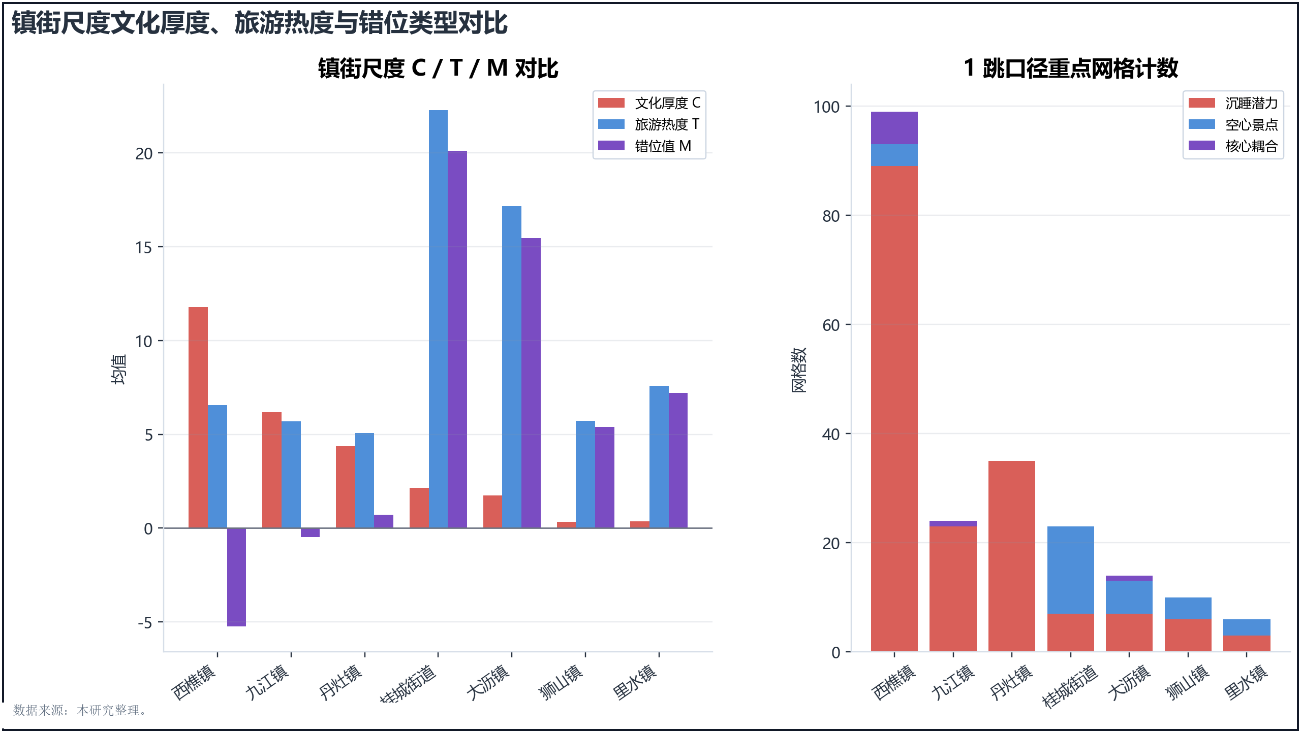
03 结果诊断与空间格局
镇街对比：热度与文化厚度分离
镇街统计进一步说明：桂城等东北片区旅游供给强，西樵、九江、丹灶文化厚度更高；因此“补旅游条件”和“补文化叙事”不能混为一谈。
4,174
桂城 POI
2,625
里水 POI
259
九江 POI
1.92%
九江 POI 占比
西樵、九江、丹灶文化载体更厚，说明补旅游条件和补文化内容是两类任务。
第 6.3 节、图 6.3、表 5.1.2
孟帅 · 本科毕业设计答辩
12

